Slide 1
ΚΙΝΗΤΗ ΜΟΝΑΔΑ ΨΥΧΙΚΗΣ ΥΓΕΙΑΣ ΝΟΜΟΥ ΦΩΚΙΔΑΣ
ΤΗΣ ΕΤΑΙΡΙΑΣ ΚΟΙΝΩΝΙΚΗΣ ΨΥΧΙΑΤΡΙΚΗΣ ΚΑΙ ΨΥΧΙΚΗΣ ΥΓΕΙΑΣ

Slide 2
ΕΝΔΟΣΧΟΛΙΚΗ ΒΙΑ
Μαρία Μπαλωμένου
Κοινωνική Λειτουργός

Slide 3
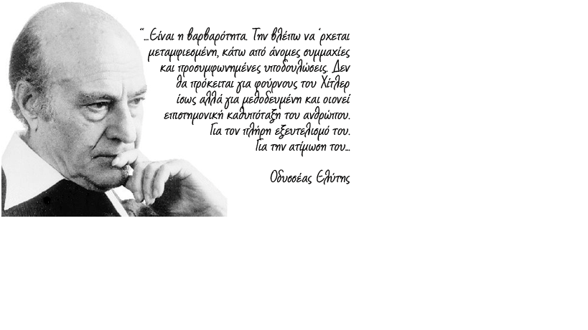

Slide 4
Σύμφωνα με τον Olweus (2009), ένας μαθητής γίνεται αντικείμενο εκφοβισμού ή θυματοποιείται όταν υφίσταται, κατ’ επανάληψη και κατ’ εξακολούθηση διάφορες μορφές βίαιης συμπεριφοράς από έναν ή περισσότερους άλλους μαθητές. Προκειμένου να χαρακτηριστεί μια βίαιη πράξη ως περιστατικό «σχολικού εκφοβισμού» θα πρέπει αυτή να είναι εμπρόθετη, αδικαιολόγητη, συστηματική και επαναλαμβανόμενη, να ασκείται από ένα πιο δυνατό παιδί ή μια ομάδα παιδιών σε κάποιον πιο αδύναμο (υπάρχει πάντα διαφορά δύναμης), στόχος της να είναι να προκαλέσει φόβο, ανησυχία, σωματική και ψυχική οδύνη στο παιδί που θυματοποιείται, αντλώντας το πιο δυνατό παιδί, απ’ την πράξη αυτή, κάποιο όφελος (π.χ. αίσθημα ικανοποίησης, απόκτηση κύρους, δημοφιλίας κ.λπ.), ενώ το πιο αδύναμο παιδί δεν μπορεί να υπερασπιστεί τον εαυτό του.

Slide 5
Ο σχολικός εκφοβισμός μπορεί να εκδηλωθεί με διάφορες μορφές όπως:
Σωματικά: με τη μορφή σωματικών επιθέσεων περιλαμβάνοντας κάθε είδους χτυπήματα, λεκτικά όπου κάποιος γίνεται σταθερά στόχος και αποδέκτης πειραγμάτων, φραστικών επιθέσεων, προσβολών,
ψυχολογικά ως αποδέκτης απειλών, διάδοση φημών, εκβιασμούς,
κοινωνικά μέσω του αποκλεισμού κάποιου από τη συμμετοχή σε συντροφιές, ομαδικά παιχνίδια και κοινωνικές δραστηριότητες,
σεξουαλικά όπου αφορά σε ανήθικες χειρονομίες, ανεπιθύμητο άγγιγμα, υβριστικά σχόλια με σεξουαλικό περιεχόμενο, μέχρι και σοβαρές σεξουαλικές επιθέσεις, και
ηλεκτρονικά διαμέσω του Internet και των κινητών τηλεφώνων τελευταίας τεχνολογίας, όπου αποστέλλεται απειλητικό ή υβριστικό υλικό με email, sms ή/και μέσω ιστοσελίδων κοινωνικής δικτύωσης –facebook.

Slide 6
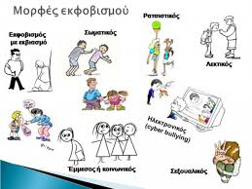

Slide 7
Είναι σημαντικό να επισημανθεί ότι:
ο εκφοβισμός είναι κατά κύριο λόγο ένα ομαδικό φαινόμενο που δεν αφορά μόνο στο μαθητή που εκφοβίζει και σε εκείνον που εκφοβίζεται, αλλά αφορά και σε όλους εκείνους που είναι παρόντες ή γνωρίζουν την ύπαρξή του, δηλαδή στους παρατηρητές, μαθητές και ενήλικες.
Σύμφωνα με διάφορες έρευνες, ο ρόλος των παρατηρητών, τόσο των μαθητών όσο και των ενηλίκων (π.χ. εκπαιδευτικών), και η στάση (παθητική ή ενεργητική) που αυτοί υιοθετούν μπροστά σε ένα περιστατικό εκφοβισμού, είναι καθοριστικά για την ενίσχυση ή την αποδυνάμωση του φαινομένου.

Slide 8
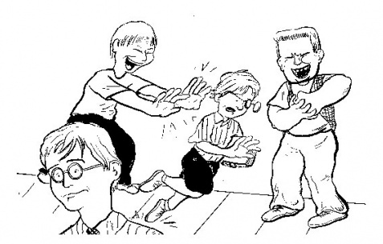

Slide 9
Αναφορικά με την αιτιολογία του φαινομένου, η βία που ασκείται στο περιβάλλον του σχολείου αποτελεί σύνθετο και πολυπαραγοντικό φαινόμενο, στην εκδήλωση του οποίου συμβάλλουν πλήθος ατομικών και περιβαλλοντικών μεταβλητών όπως τα ατομικά - ιδιοσυγκρασιακά χαρακτηριστικά κάθε παιδιού, τα χαρακτηριστικά της οικογένειας, το ψυχολογικό κλίμα του εκάστοτε σχολείου, ο τρόπος που προβάλλεται και απενοχοποιείται η βία από τα μέσα μαζική ενημέρωσης και το Internet, τα σύγχρονα κοινωνικοοικονομικά προβλήματα, όπως η οικονομική κρίση, που διαμορφώνουν ένα πλαίσιο στο οποίο ευνοείται η εκδήλωση βίαιων συμπεριφορών.

Slide 10
Τα ατομικά χαρακτηριστικά

Slide 11
Τα παιδιά που εκφοβίζουν
χρησιμοποιούν πιο συχνά τη βία στις σχέσεις τους με τα υπόλοιπα παιδιά
θυμώνουν πιο εύκολα
θέλουν να κυριαρχούν
έχουν συνήθως μεγαλύτερη σωματική δύναμη από τα παιδιά που εκφοβίζουν
δεν μπορούν να μπουν εύκολα στη θέση του άλλου
δεν ενδιαφέρονται πολύ για τα συναισθήματα των άλλων

Slide 12
Τα παιδιά που πέφτουν θύματα εκφοβισμού
νιώθουν περισσότερο άγχος και ανασφάλεια
είναι συνήθως ευαίσθητα, ήσυχα και ντροπαλά
κλαίνε συχνά και δεν έχουν πολλούς φίλους
δεν πιστεύουν πολύ στον εαυτό τους
δεν διεκδικούν αυτό που θέλουν και υποχωρούν εύκολα
διαφέρουν ως προς κάτι (μπορεί να έχουν, για παράδειγμα, μια αναπηρία ή να είναι από άλλη χώρα)
φαίνεται να τα πηγαίνουν καλύτερα με τους μεγάλους από ότι με τους συνομήλικούς τους

Slide 13
Πολύ σημαντικό ρόλο, όμως, παίζουν και:
Η οικογένεια και ο τρόπος που μεγαλώνουμε: Τα παιδιά που εκφοβίζουν μπορεί να μεγαλώνουν σε οικογένειες που δεν τους βάζουν κανόνες και δεν τα ελέγχουν. Μπορεί ακόμη να επαινούν την επιθετική τους συμπεριφορά. Επιπλέον συμβαίνει, όταν οι γονείς τους τα τιμωρούν πολύ σκληρά, τους φέρονται χωρίς ζεστασιά και τρυφερότητα ή δείχνουν να μην ενδιαφέρονται για αυτά και να τα απορρίπτουν. Πολλές φορές, μπορεί μέσα στο σπίτι να υπάρχουν καβγάδες και βία που επηρεάζουν αρνητικά όλα τα παιδιά.
Τα παιδιά πάλι που γίνονται ευκολότερα θύματα εκφοβισμού μπορεί να έχουν γονείς που τα προστατεύουν υπερβολικά και δεν τα βοηθούν να αποκτήσουν ανεξαρτησία και αυτονομία.

Slide 14
Το σχολείο
Για τον εκφοβισμό ευθύνεται πολλές φορές και το σχολείο:
Όταν ανέχεται, δικαιολογεί ή αδιαφορεί για τα περιστατικά εκφοβισμού, όταν ενδιαφέρεται περισσότερο για τους βαθμούς και λιγότερο για τη συμπεριφορά των παιδιών, όταν προωθεί την ανταγωνιστικότητα και όχι τη συνεργασία ανάμεσα στα παιδιά ή όταν είναι πολύ αυστηρό και δεν επικοινωνεί με τα παιδιά, τότε τα περιστατικά εκφοβισμού αυξάνονται.

Slide 15
Η κοινωνία:
Όταν οι άνθρωποι σε μια κοινωνία πιστεύουν πως ο εκφοβισμός είναι μια αποδεκτή μορφή συμπεριφοράς, ότι η επιθετικότητα επιτρέπεται ( κυρίως στα αγόρια), όταν χρησιμοποιούν τη βία σαν τρόπο επικοινωνίας στις σχέσεις τους, όταν εφαρμόζουν πολύ αυστηρά μέτρα πειθαρχίας και τιμωρίας, όταν δεν αποδέχονται όσους είναι διαφορετικοί και δεν σέβονται τα ανθρώπινα δικαιώματα, όταν ενδιαφέρονται μόνο για το δικό τους συμφέρον, αδιαφορώντας για τους άλλους, τότε υπάρχει εκφοβισμός.

Slide 16
Τα μέσα μαζικής ενημέρωσης:
Όταν προβάλλουν συνεχώς σκηνές βίας, δίνουν το μήνυμα πως η βία και ο εκφοβισμός είναι οι μόνοι τρόποι για να λύνουμε τις διαφορές μας.

Slide 17
Ποιες είναι οι συνέπειες του εκφοβισμού;
Τα παιδιά που εκφοβίζονται:
έχουν περισσότερες πιθανότητες να παρουσιάσουν μια σειρά από προβλήματα που γίνονται πιο έντονα, όταν ο εκφοβισμός διαρκεί για μεγάλο χρονικό διάστημα.

Slide 18
Μπορεί να νιώθουν:
θλίψη, στενοχώρια ή και κατάθλιψη
χαμηλή αυτοεκτίμηση μοναξιά και απομόνωση
αίσθηση πανικού δυσκολία συγκέντρωσης και προσοχής
αδυναμία να αντιδράσουν και απελπισία με σκέψεις να κάνουν κακό στον εαυτό τους
μεγάλη δυσκολία να ξεπεράσουν τον εκφοβισμό που έζησαν.
Επίσης, έχουν μεγαλύτερες πιθανότητες:
να παρουσιάσουν σωματικά προβλήματα (συχνούς πονοκεφάλους,
πόνους στο στομάχι και δυσκολίες ύπνου)
να νιώθουν αγωνία για τις κοινωνικές τους σχέσεις
να έχουν λίγους φίλους
να μη θέλουν να πάνε στο σχολείο ή να μην τα πηγαίνουν καλά στο σχολείο

Slide 19
Τα παιδιά-δράστες:
φαίνεται πως έχουν περισσότερες πιθανότητες να εμφανίσουν:
σχολική αποτυχία
διάσπαση προσοχής
νευρικότητα και υπερκινητικότητα
κατάθλιψη
Ορισμένα από τα παραπάνω προβλήματα πολλές φορές συνεχίζονται, για αυτό και, όταν τα παιδιά που εκφοβίζουν μεγαλώσουν, μπορεί έχουν περισσότερες πιθανότητες
να συμπεριφέρονται με βίαιο τρόπο στην οικογένειά τους,
να έχουν δυσκολίες στην επαγγελματική τους ζωή
να έχουν επικίνδυνες συμπεριφορές (κάπνισμα, χρήση αλκοόλ ή ναρκωτικών ουσιών, παράνομες πράξεις)

Slide 20
Τα παιδιά-παρατηρητές:
Αρνητικές είναι οι συνέπειες και για όσα παιδιά βλέπουν τα περιστατικά εκφοβισμού να συμβαίνουν γύρω τους, χωρίς να μπορούν να κάνουν κάτι γι’ αυτό. Συχνά νιώθουν ότι θα μπορούσαν να είναι τα ίδια στη θέση του θύματος και φοβούνται πολύ.
Μπορεί ακόμη να:
νιώθουν άγχος και ανασφάλεια
νιώθουν θλίψη, αδυναμία και αποτυχία
θεωρούν αρνητικό το κλίμα στο σχολείο
να μην τα πηγαίνουν καλά στο σχολείο

Slide 21
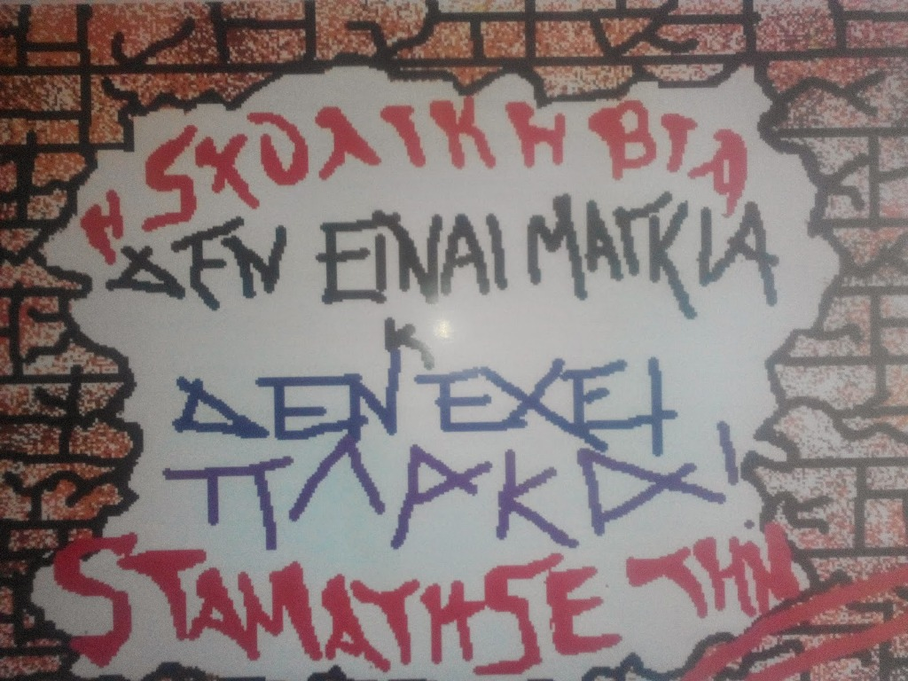

Slide 22
Βιβλιογραφία
Olweus, D., 2009, Εκφοβισμός και βία στο σχολείο, εκδ. ΕΨΥΠΕ
O’Moore, M. & Minton, S. 2004. Dealing with Bullying in Schools. London: Paul Chapman Publishing
Rigby, K., 2008, Σχολικός εκφοβισμός, εκδ.Τόπος

Slide 23
ΣΑΣ ΕΥΧΑΡΙΣΤΩ

